Slide 1
Előadás 07
SQL nyelv II
Sor és Oszlop Függvények
CASE
Csoportok képzése (GROUP BY, HAVING)
Összekapcsolás (JOIN)
Adat típusok
Megszorítások (CONSTARINT)
CREATE TABLE
INSERT
UPDATE
DELETE

Slide 2
Függvények
Típusai:
Sor-függvények (Row Functions): soronként egy eredményt adnak vissza. A sor függvények többsége a legtöbb programozási nyelvben megtalálható. Ezek minden sorra külön kiértékelődnek, függetlenül a többi sortól és soronként egy eredményt adnak vissza.
Csoport-függvények (Aggregate Functions): a sorok egy csoportjára egy értéket adnak vissza.

Slide 3
Sor-függvények (Row Functions)
Aritmetikai függvények
Karakteres függvények
Visszatérési érték: karakter
numerikus
Dátum függvények
Konverziós függvények
Encoding and Decoding Functions
NULL-Related Functions
Environment and Identifier Functions
Geometric, Network Address Functions

Slide 4
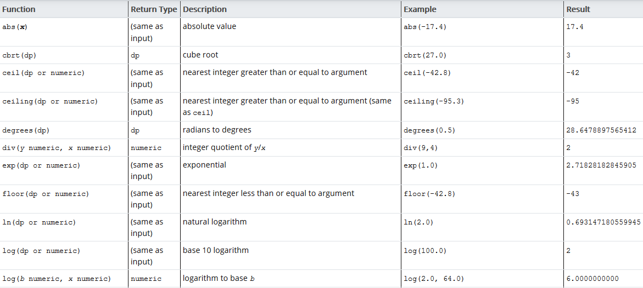
Mathematical Functions
O
O
O
O
O
O

Slide 5
O
O
O
O
O
O
O
O

Slide 6
O
Random Functions

Slide 7
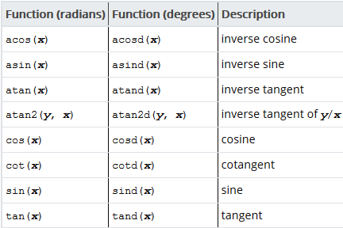
Trigonometric Functions
O
O
O
O
O
O
O
Other ORACLE Functions
BITAND, COSH, NANVL, SINH, TANH

Slide 8
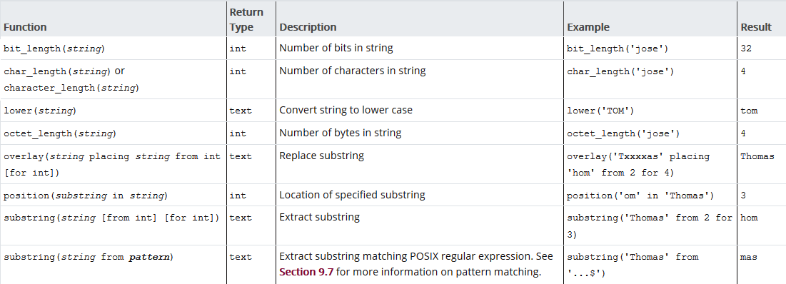
Karakteres függvények
O

Slide 9
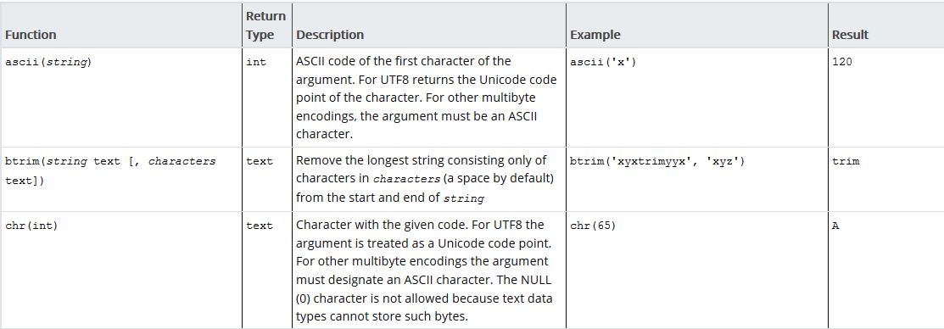
O
O
Other String Functions
O
O

Slide 10
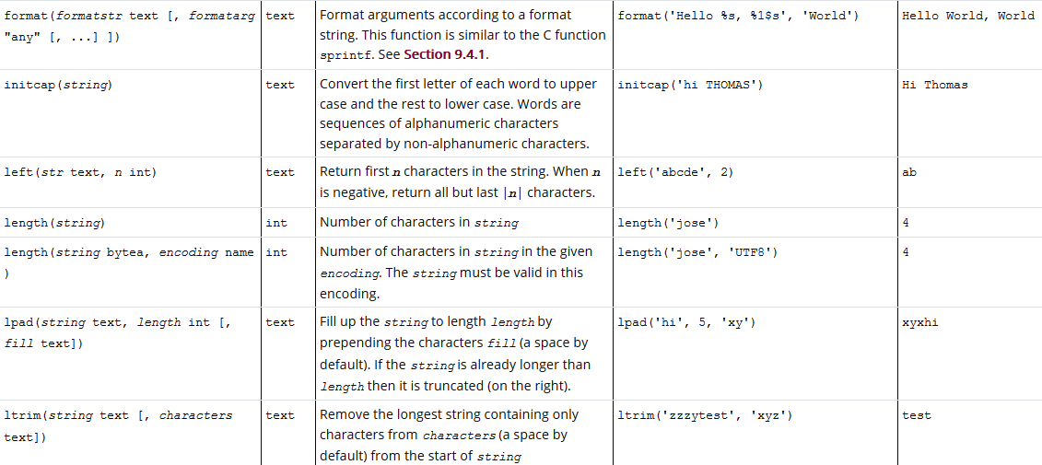
Csak 2 arg
O
O
O
O

Slide 11
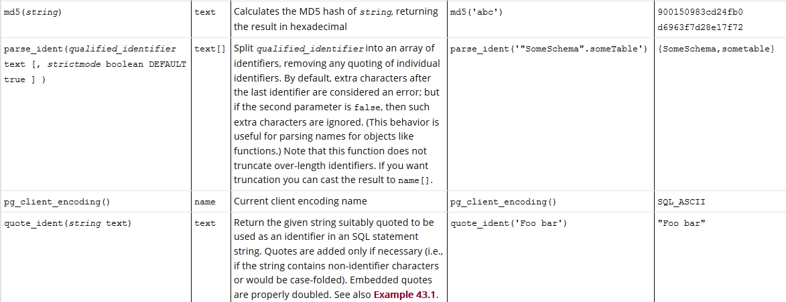

Slide 12
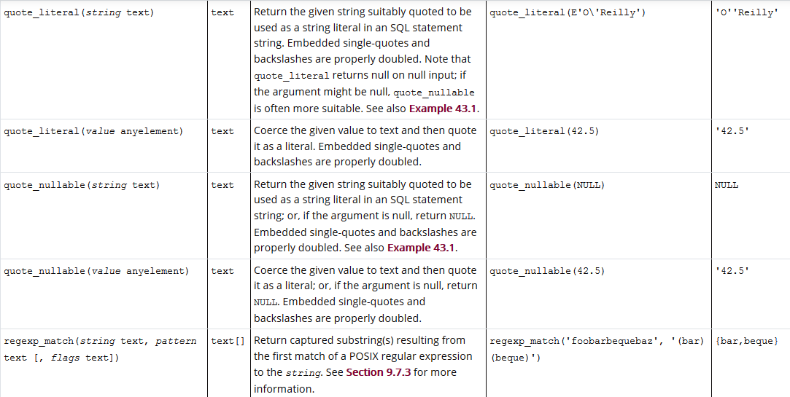

Slide 13
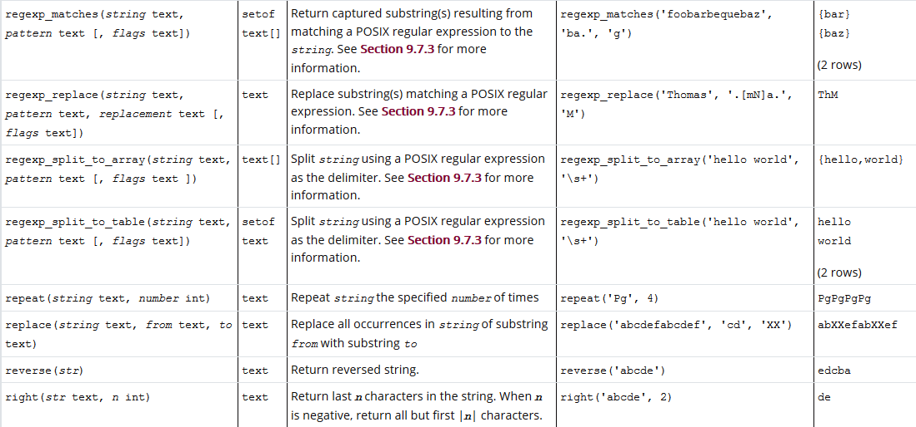
O
O

Slide 14
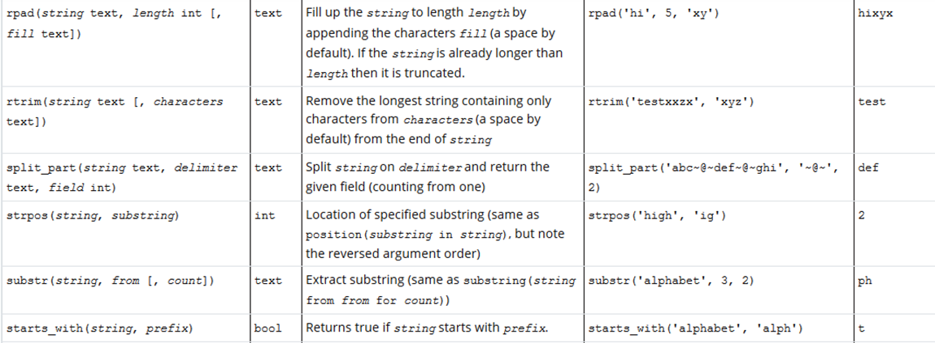
O
O
O
O

Slide 15
További Oracle függvények
NLS_INITCAP
NLS_LOWER
NLSSORT
NLS_UPPER
REGEXP_SUBSTR
SOUNDEX
TREAT
NSTR
REGEXP_INSTR

Slide 16
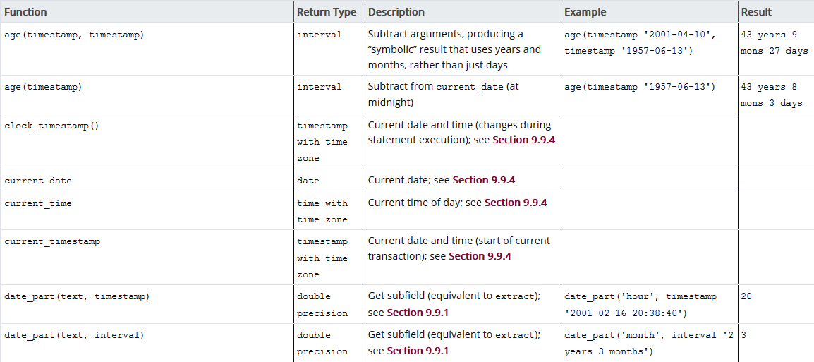
Dátum/Idő függvények
O
O

Slide 17
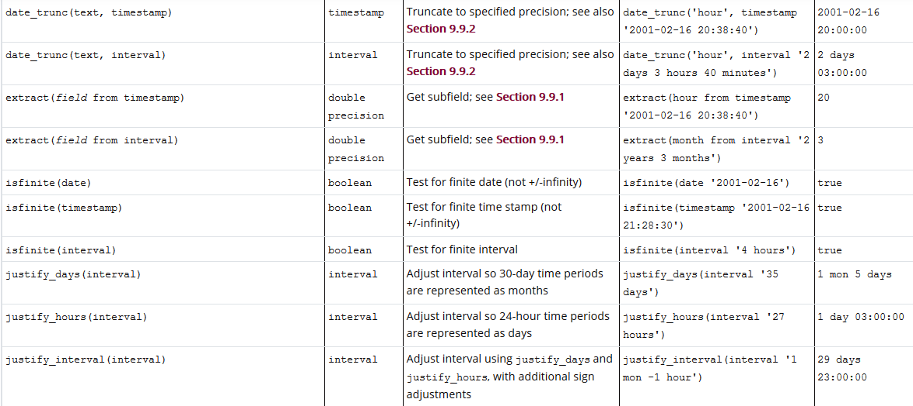
O

Slide 18
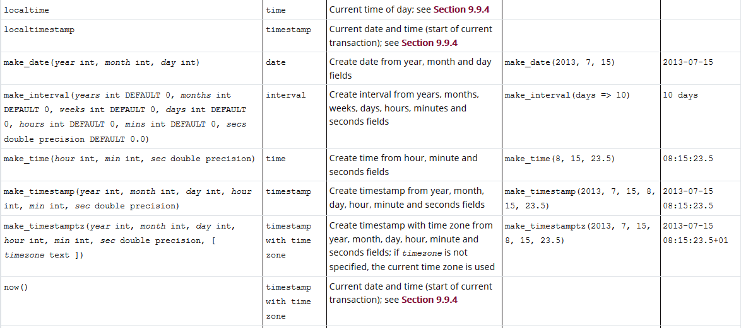
O

Slide 19
További ORACLE függvények
ADD_MONTHS DBTIMEZONE FROM_TZ LAST_DAY | MONTHS_BETWEEN NEW_TIME NEXT_DAY NUMTODSINTERVAL | NUMTOYMINTERVAL ROUND (date) SESSIONTIMEZONE SYS_EXTRACT_UTC | SYSDATE SYSTIMESTAMP TRUNC (date) TZ_OFFSET

Slide 20
Conversion Functions
ASCIISTR BIN_TO_NUM CAST CHARTOROWID COMPOSE CONVERT DECOMPOSE HEXTORAW NUMTODSINTERVAL NUMTOYMINTERVAL RAWTOHEX RAWTONHEX ROWIDTOCHAR ROWIDTONCHAR SCN_TO_TIMESTAMP TIMESTAMP_TO_SCN

Slide 21
TO_BINARY_DOUBLE TO_BINARY_FLOAT TO_CHAR (character) TO_CHAR (datetime) TO_CHAR (number) TO_CLOB TO_DATE TO_DSINTERVAL TO_LOB TO_MULTI_BYTE TO_NCHAR (character) TO_NCHAR (datetime) TO_NCHAR (number) TO_NCLOB

Slide 22
TO_NUMBER TO_DSINTERVAL TO_SINGLE_BYTE TO_TIMESTAMP TO_TIMESTAMP_TZ TO_YMINTERVAL TO_YMINTERVAL TRANSLATE ... USING UNISTR

Slide 23
Encoding and Decoding Functions
DECODE DUMP ORA_HASH VSIZE
NULL-Related Functions
COALESCE LNNVL NULLIF NVL NVL2

Slide 24
Environment and Identifier Functions
SYS_CONTEXT SYS_GUID SYS_TYPEID UID USER USERENV

Slide 25
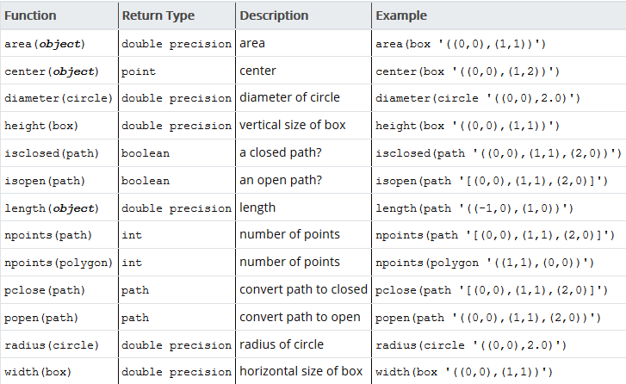
Geometric Functions

Slide 26
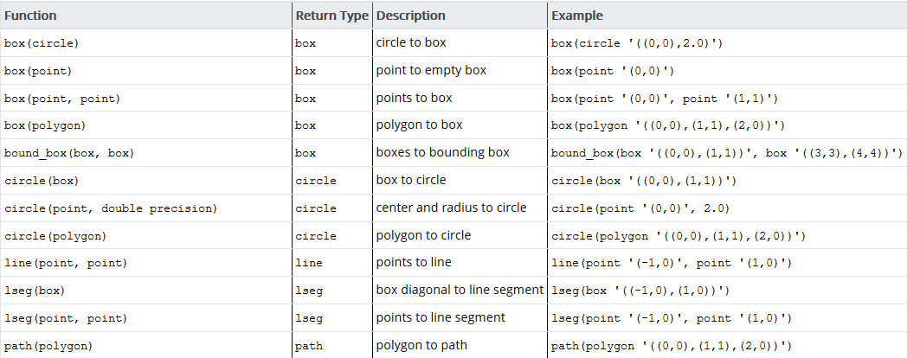
Geometric Type Conversion Functions

Slide 28
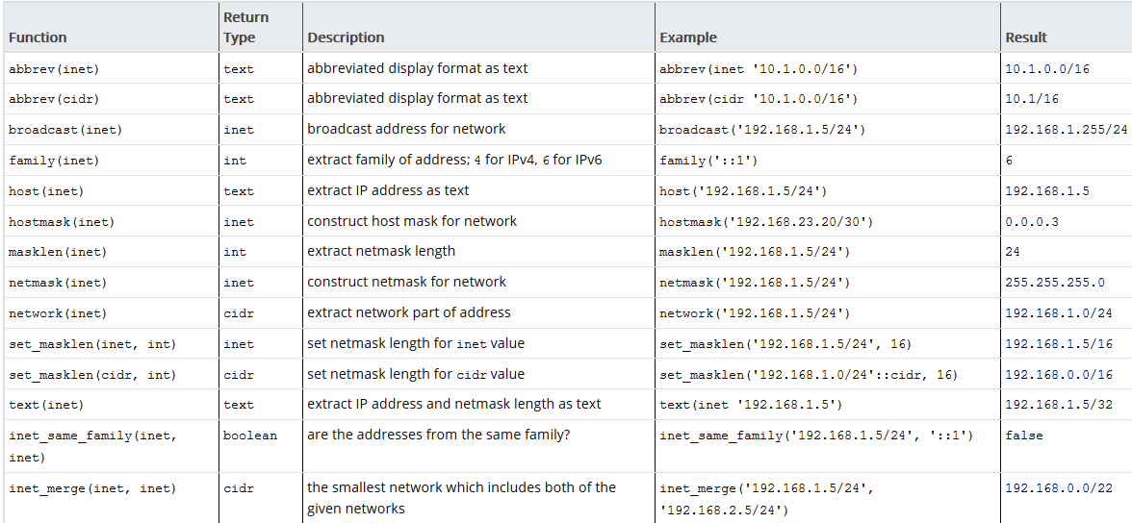
Network Address Functions

Slide 30
Csoport-függvények (Aggregate Functions)
A csoportfüggvények a számolásnál ignorálják (kihagyják) a NULL értéket, kivéve a COUNT(*).
AVG COUNT MAX MIN SUM

Slide 31
select * from emp;
EMPNO ENAME JOB MGR HIREDATE SAL COMM DEPTNO
---------- ---------- --------- ---------- ------------ ---------- ---------- ----------
7839 KING PRESIDENT 81-NOV. -17 5000 10
7698 BLAKE MANAGER 7839 81-MÁJ. -01 2850 30
7782 CLARK MANAGER 7839 81-JÚN. -09 2450 10
7566 JONES MANAGER 7839 81-ÁPR. -02 2975 20
7654 MARTIN SALESMAN 7698 81-SZEPT.-28 1250 1400 30
7499 ALLEN SALESMAN 7698 81-FEBR. -20 1600 300 30
7844 TURNER SALESMAN 7698 81-SZEPT.-08 1500 0 30
7900 JAMES CLERK 7698 81-DEC. -03 950 30
7521 WARD SALESMAN 7698 81-FEBR. -22 1250 500 30
7902 FORD ANALYST 7566 81-DEC. -03 3000 20
7369 SMITH CLERK 7902 80-DEC. -17 800 20
7788 SCOTT ANALYST 7566 82-DEC. -09 3000 20
7876 ADAMS CLERK 7788 83-JAN. -12 1100 20
7934 MILLER CLERK 7782 82-JAN. -23 1300 10
8000 PROBA DOLGOZO 80-NOV. -27 6000 50
select count(sal),count(comm),count(*) from emp; (15,4,15)
select sum(sal),sum(comm) from emp; (35025,2200)
select avg(sal),avg(comm) from emp; (2335,550)
select min(sal),max(sal) from emp; (800,6000)
select count(job), count(*)from emp; (15,15)
select min(job), max(job) from emp; (ANALYST,SALESMAN)
select min(hiredate) from emp; 80-NOV. -27

Slide 32
FIRST
LAST
MEDIAN
STDDEV
COVAR_POP COVAR_SAMP CUME_DIST DENSE_RANK GROUP_ID GROUPING GROUPING_ID
PERCENTILE_CONT PERCENTILE_DISC PERCENT_RANK
REGR_ (Linear Regression) Functions

Slide 33
STATS_BINOMIAL_TEST STATS_CROSSTAB STATS_F_TEST STATS_KS_TEST STATS_MODE STATS_MW_TEST STATS_ONE_WAY_ANOVA STATS_T_TEST_* STATS_WSR_TEST STDDEV_POP STDDEV_SAMP
VAR_POP VAR_SAMP

Slide 34
Sequence Functions

Slide 35
CASE
CASE
WHEN condition THEN result
[WHEN ...]
[ELSE result]
END
CASE expression
WHEN expression THEN result
[WHEN ...]
[ELSE result]
END

Slide 36
Csoportok képzése
A kiválasztott sorok csoportosítására, csoportokon műveletek végzésére és a csoportok közötti válogatásra alkalmazható.
SELECT ... FROM ... [WHERE ...]
GROUP BY o_kifejezés ,...
[HAVING csoportkiválasztási_feltétel]
…;
A GROUP BY után megadott kifejezés(ek) határozza(k) meg azt, hogy a sorok csoportosítása mely szempont(ok) értéke szerint történjen.
HAVING részben adható meg a csoportok közüli válogatás feltétele.
Ha nincs GROUP BY egy SELECT-ben, akkor egyetlen csoportot képez a teljes eredmény.

Slide 37
Összekapcsolások az SQL-ben (JOIN)
Két relációra az összekapcsolás-művelet különféle változatait alkalmazva számos új relációt tudunk előállítani. A változatok közé tartozik a Descartes-szorzat, a természetes összekapcsolás, a théta-összekapcsolás és a külső összekapcsolások.
T1 CROSS JOIN T2
Megjegyzés: FROM T1 CROSS JOIN T2 is equivalent to FROM T1 INNER JOIN T2 ON TRUE. It is also equivalent to FROM T1, T2.
T1 { [INNER] | { LEFT | RIGHT | FULL } [OUTER] } JOIN T2 ON boolean_expression
T1 { [INNER] | { LEFT | RIGHT | FULL } [OUTER] } JOIN T2 USING ( join column list )
T1 NATURAL { [INNER] | { LEFT | RIGHT | FULL } [OUTER] } JOIN T2
Megjegyzések:
Ha a két táblának nincs közös oszlopa, akkor a natural join megegyezik a cross joinnal.
Ha a táblában van NULL akkor X1 nat. Join X2 ≠X, mert X1.mező ≠ X2.mező, a NULL ≠ NULL miatt.

Slide 38
Adat típusok
Numerikus
Pénznem
Karakteres
Dátum/Idő
Logikai
Geometriai
Hálózati Címek
egyéb

Slide 39
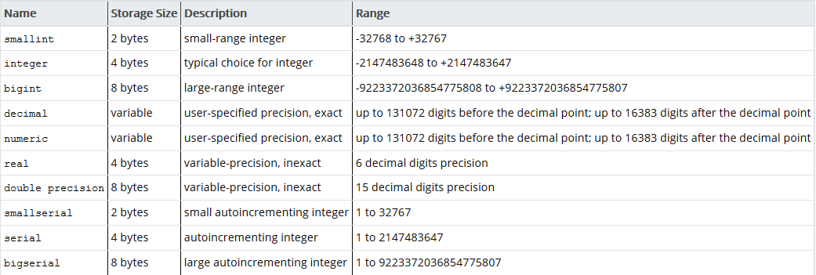
Numeric Types
Monetary Types

Slide 40
Karakteres
Special Character Types
Binary Data Types

Slide 41
Dátum/Idő
Logikai

Slide 42
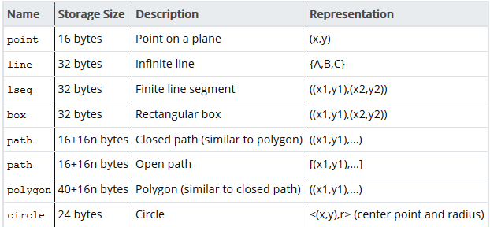
Geometriai

Slide 43
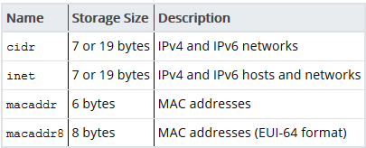
Hálózati címek

Slide 44
Alapvető típusok (MS ACCESS)
Formátum Megjelenített tartalom
Szöveg Rövid, alfanumerikus értékek, például egy vezetéknév vagy postai cím. Fontos megjegyezni, hogy az Access 2013-as verziójával kezdődően a Szöveg adattípusok a Rövid szöveg nevet kapták.
Szám, Nagy szám Numerikus értékek, például távolságok. Ne feledje, hogy a pénznemhez külön adattípus létezik.
Pénznem Pénzértékek.
Igen/Nem Igen és Nem értékek, valamint a két érték közül csupán az egyiket tartalmazó mezők.
Dátum/Idő Dátum- és időértékek a 100-tól 9999-ig terjedő évekhez.
Rich Text Szöveg vagy szöveg és számok kombinációja, amely szín- és betűtípus-vezérlőkkel formázható.
Számított mező Egy számítás eredménye. A számításnak más mezőkre kell hivatkoznia ugyanabban a táblában. A számítás létrehozásához a Kifejezésszerkesztőt használhatja. Fontos megjegyezni, hogy a számított mezők először az Access 2010-ben jelentek meg.
Melléklet Az adatbázis rekordjaihoz csatolt képek, számolótáblafájlok, dokumentumok, diagramok és más támogatott fájltípusok; a fájlok e-mailekhez való csatolásához hasonló.

Slide 45
Hivatkozás Egy hivatkozás címeként használt szöveg, illetve szöveg és számok szövegként tárolt kombinációja.
Feljegyzés Hosszú szövegblokkok. A Feljegyzés adattípusú mezők például a részletes termékleírásokban használhatók. Fontos megjegyezni, hogy az Access 2013-as verziójával kezdődően a Feljegyzés adattípusok a Hosszú szöveg nevet kapták.
Keresés Vagy egy táblából vagy lekérdezésből származó értéklistát, vagy a mező létrehozása során Ön által megadott értékkészletet jelenít meg. Elindul a Keresés varázsló, Ön pedig létrehozhat egy keresőmezőt. A Keresés típusú mezők adattípusa Szöveg vagy Szám lehet, a varázslóban kiválasztott beállításoktól függően.
A keresőmezők további mezőtulajdonságokkal is rendelkeznek, amelyek a Mezőtulajdonságok ablaktábla Keresés lapján találhatók.

Slide 46
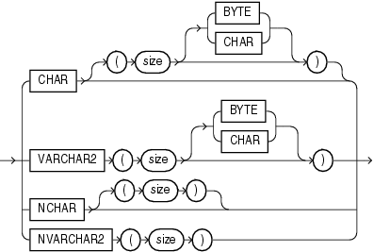
ORACLE
Karakteres

Slide 47
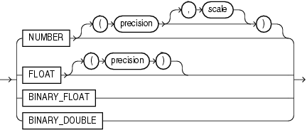
Numerikus

Slide 48
Dátum/Idő
rowid

Slide 49
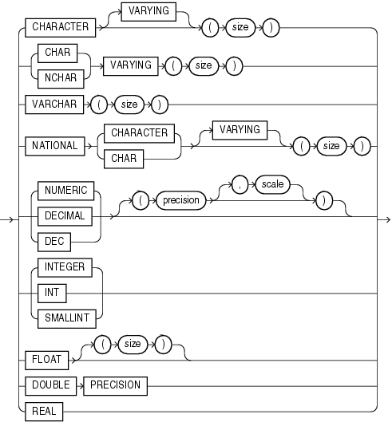
ANSI támogatás

Slide 50
Megszorítások a relációs adatbázisokban
Kulcsok: Kulcs az az attribútum vagy attribútum halmaz, amely funkcionálisan meghatározza a reláció összes többi attribútumát és nincs olyan valódi részhalmaza, amely funkcionálisan meghatározná a reláció összes többi attribútumát.
Hivatkozási épség és idegen kulcsok: ami azt a követelményt fejezi ki, hogy 1 reláció 1 v. több attribútumának az értéke elő kell, hogy forduljon 1 másik reláció adott attribútumának értékeként.
Attribútumértékekre vonatkozó megszorítások: Egy attribútum az értékeit a megadott értéktartományból veheti fel. Ilyen pl.: egyediség elvárása, az értéktarto­mány korlátozása bizonyos értékekre, és a NULL értékek megtiltása.
Sorokra vonatkozó megszorítások
A reláció egészére vonatkozó megszorítások
Több relációt érintő megszorítások (Önálló megszorítások): Minden alkalommal ellenőrzi a rendszer, amikor az érintett relációk bármelyike módosul.

Slide 51
Egy oszlopra vonatkozó megszorítások
NULL az attribútum definíciójában arra utal, hogy az adat megadása nem kötelező, ez az alapértelmezés ezért a legritkább esetben írják ki.
NOT NULL az attribútum definíciójában arra utal, hogy az adat megadása kötelező, azaz nem vihető be olyan sor a relációban, ahol az így definiált adat nincs kitöltve.
PRIMARY KEY ez az oszlop a tábla elsődleges kulcsa.
UNIQUE ez az oszlop a tábla kulcsa (NULL megengedett).
CHECK(feltétel) csak feltételt kielégítő értékek kerülhetnek be az oszlopba.
REFERENCES reláció_név [ (oszlop_név) ], ez az oszlop külső kulcs
Több oszlopra vonatkozó megszorítások
PRIMARY KEY(oszlop1[, oszlop2, ...]) ezek az oszlopok együtt alkotják az elsődleges kulcsot.
UNIQUE(oszlop1[, oszlop2, ...]) ezek az oszlopok együtt kulcsot alkotnak.
CHECK(feltétel) csak feltételt kielégítő sorok kerülhetnek be a táblába.
FOREIGN KEY (oszlop1[, oszlop2, ...]) REFERENCES reláció(oszlop1[, oszlop2, ...]), az oszlopok külső kulcsot alkotnak a megadott tábla oszlopaihoz.

Slide 52
Sor megszorítások

Slide 53
tábla megszorítások
Megjegyzés:
UNIQUE,REFERENCES,CHECK több sor mögött állhat, illetve többször szerepelhet a táblamegszorítások között.
PRIMARY KEY csak egyszer fordulhat elő összesen.

Slide 56
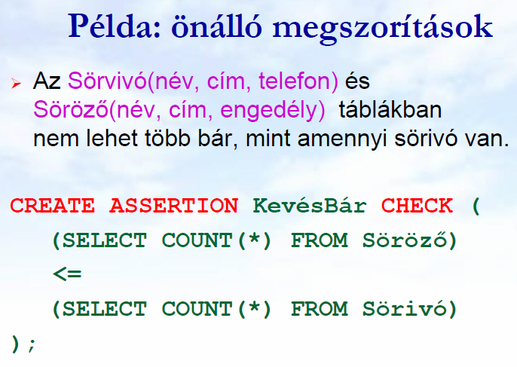

Slide 57
TRIGGER
A megszorítások által kért ellenőrzést a rendszer akkor hajtja végre, ha az adat, melyre a megszorítás vonatkozik megváltozik. (SQL2)
Az SQL3 további lehetőségeket ad az adatbázisba tárolásra kerül adatok helyességének az ellenőrzésére.
Ezek közül a triggerek már sok rendszerben meg is vannak valósítva, pl. Oracle, MS SQL Server, postgresql, MYSQL (részben)
A trigger szó jelentése: elsüt, kivált.
A triggerek olyan speciális eljárások egy adatbázisban, amelyeket az INSERT, UPDATE, DELETE, TRUNCATE parancsok végrehajtások előtt, után vagy helyett hív meg a rendszer. A trigger vagy engedélyezheti vagy elvetheti az adott táblán történt módosításokat, naplózási feladatokat végezhet, járulékos módosításokat hajthat végre az adatbázisban.

Slide 58
Tábla létrehozása
CREATE TABLE t_név
(
Oszlop_név1 adat_típus [sor megszorítás(ok)] [DEFAULT kifejezés]
[, …]
[tábla megszorítások]
);

Slide 59
Sor beszúrása (INSERT)
INSERT INTO t_név [(o_lista)] VALUES (kif_lista);
INSERT INTO t_név [(o_lista)] SELECT …;
Sor módosítása (UPDATE)
UPDATE t_név SET mező1=kif [, …] [WHERE log_kif];
Sor törlése (DELETE)
DELETE [FROM] t_név [WHERE log_kif];
Tábla törlése (DROP)
DROP TABLE t_név;

